Slide 1
POINT sur l'Économie
CRISE COVID-19 – Veille PRESSE et ETUDES
JUILLET 2020 – VERSION FLASH

Slide 2
La crise sanitaire:
COVID-19
Crise débutée en février 2020 avec un début de confinement le 16 mars 2020
Crise sanitaire qui a entraîné une crise économique sans précédent depuis la grande dépression de 1929 (donc pire que la crise 2009 et de 1968).
Pour autant l’impact devrait être différent de 1929
grâce aux nombreuses mesures d’accompagnement et d’aides mises en place pendant la crise et le plan en construction pour le redémarrage
grâce aux systèmes économiques et social français/européens

Slide 3
La crise économique
en chiffres
-9% à -12% soit la croissance du PIB estimée pour 2020 donc une récession pour la France
-8% pour l’Allemagne, -6,8% au Portugal, -8% pour les Etats-Unis, -13% pour l’Italie et l’Espagne, 1% pour la Chine (estimations)
On estime qu’il faut un taux de croissance de 1,2% à 1,4% pour seulement maintenir les emplois. En 2009, -2,8%.
+ 7,9% ou + 448 000 DE en trois mois en catégorie A, B et C
Hausse la plus importante depuis 1996, soit le début de la mesure de cet indicateur.
Le FMI prévoit un chômage de 10,4% en fin d’année contre 8,1% fin 2019 et possiblement un pic à 11,5% à l’été 2021 avant de redescendre autour de 10%.
Fin 2009, le chômage avait atteint 10%. 600 000 emplois détruits en deux ans à l’époque (crise de nature différente)
Après deux mois de fortes hausses, le nombre de demandeurs d’emplois en catégorie A a diminué en mai 2020 avec la reprise de l’activité et notamment une reprise de l’intérim (bien qu’en deça de son niveau habituel entre 25 et 30% par rapport à 2019 selon Christophe Catoir, le président France, Europe du Nord, Royaume-Uni et Irlande du géant de l'intérim Adecco dans une interviw parue au journal Les Echos)
-17,9% soit la baisse de la consommation des ménages de février à mars et -20,2% de mars à avril (INSEE)
Fortes diversités selon les produits.
Plus forte baisse en 40 ans.
En 2009, maintien de la consommation des ménages.

Slide 4
La crise économique: Impact direct
sur le marché du travail
Demandeurs d’emploi | Indicateurs | Loire | AuRA | France
Catégorie A | Effectifs mai 2020 | 43 330 | 464 100 | 4 272 200
 | Variation sur 3 mois | + 7 160 | + 85 420 | + 676 700
 | Variation en % sur 3 mois | + 20 % | + 28 % | + 19 %
Catégorie A, B, C | Effectifs mai 2020 | 64 750 | 671 400 | 6 002 100
 | Variation sur 3 mois | + 2 780 | + 49 830 | + 280 700
 | Variation en % sur 3 mois | + 4 % | + 8 % | + 5 %
Source: Données brutes Pôle emploi – DARES;
Traitements: ELO.

Slide 5
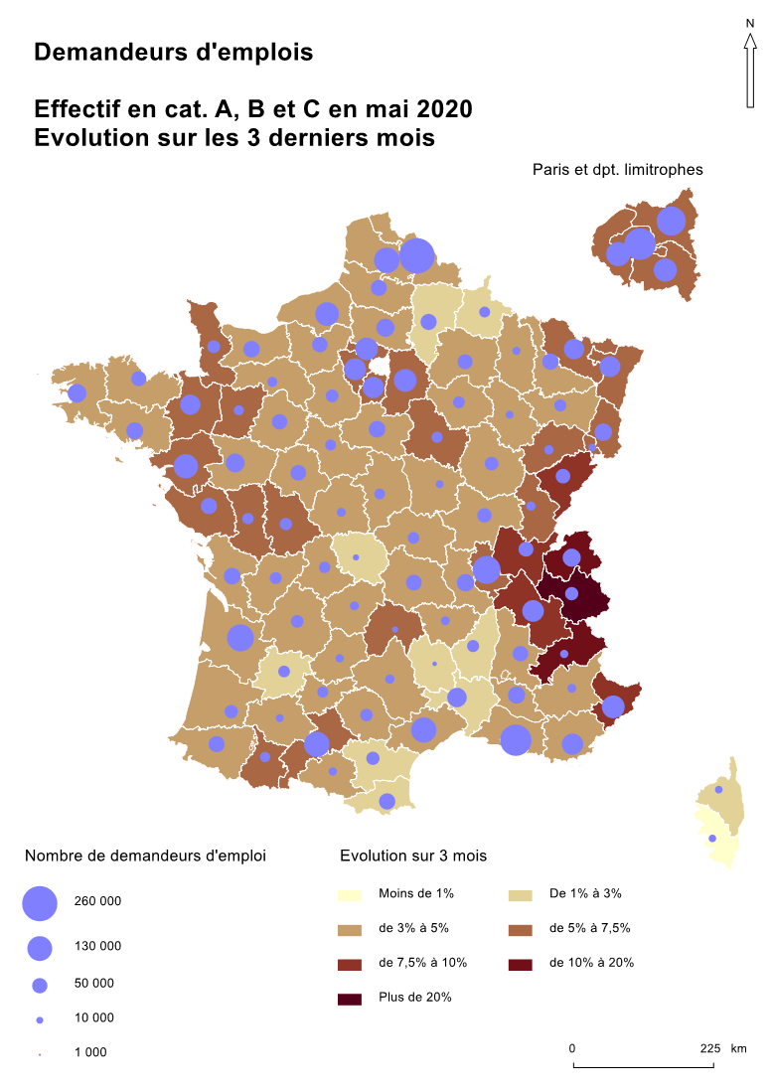
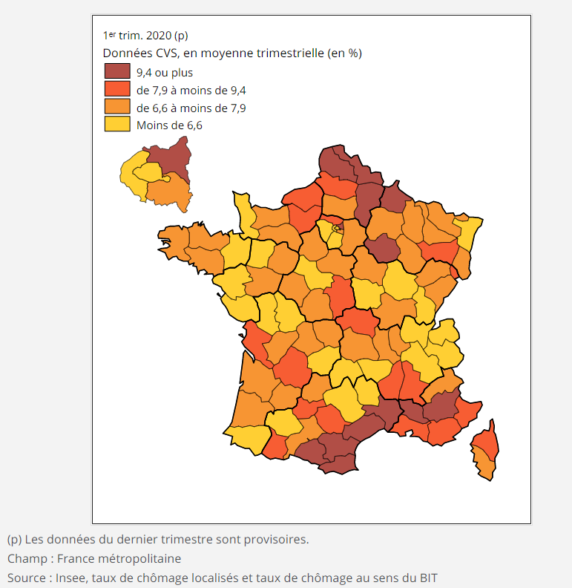
Taux de chômage localisé au 1er trimestre 2020 (prévision)
Source: Données brutes Pôle emploi DARES

Slide 6
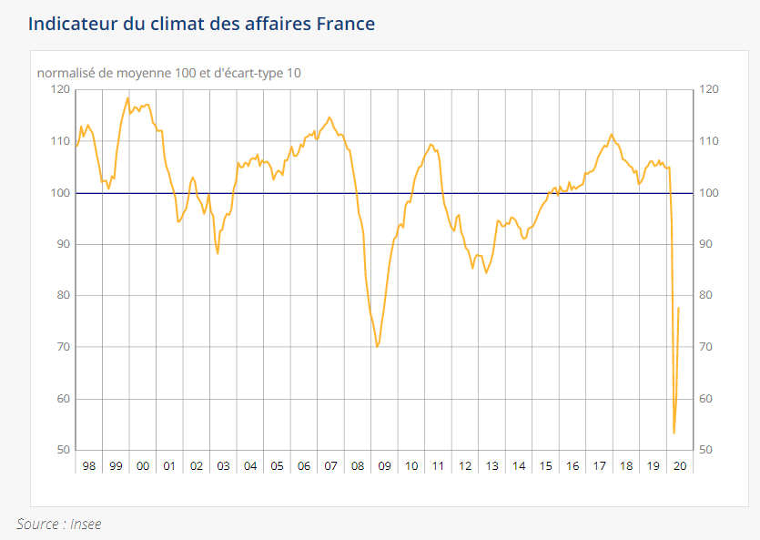
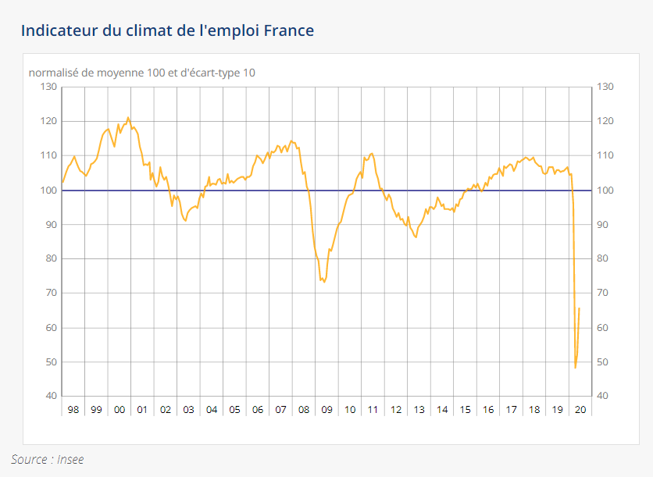
La crise économique:
le climat des affaires
L’indice de l’INSEE poursuit son redressement en juin (77,8 après 59,4 en mai) après avoir atteint son niveau le plus bas (53,1 en avril, précédemment 70 en 2009, début de la mesure en 1980, moyenne de 100).
Services 42 en avril, 77 en juin
Commerces de détails 60 en avril, 84 en juin
Industrie 68 en avril, 77 en juin
Poursuite du rebond également pour l’indicateur de l’emploi.

Slide 7
La réponse à la crise (1/2)
L’action immédiate
100 milliards d’euros de l’Etat pour aider les entreprises: financement du chômage partiel (jusqu’au 30 septembre pour l’Hôtellerie, la Restauration, le Tourisme), report de charges sociales…
6 milliards d’euros de fonds de solidarité pour les plus petites entreprises et les indépendants
300 milliards d’euros de prêt garanti Etat (PGE) pour assurer les prêts bancaires des entreprises (à 90%), PGE saison pour les secteurs du Tourisme, Hôtellerie, Restauration
Des aides ciblées pour les publics fragiles: foyers les plus précaires, étudiants, report de la réforme sur les indemnités du chômage…
Des aides ciblées pour les secteurs et pour les grands groupes comme Air France, Renault…
Également des aides des collectivités en complément: plan de 750 millions de garanties de la Région, fonds de soutien de SEM de 1,6 million, report de loyer, maintien des subventions…
+
Plan de l’Etat pour :
L’automobile,
Le tourisme, le sport, la culture et l’événementiel
L’aéronautique
La santé
A titre de comparaison:
Le PIB de la France en 2019: 2 400 milliards d’euros
Le budget de l’Etat voté le 20/02/2020 faisait état de dépenses nettes pour 344 milliards d’euros

Slide 8
La réponse à la crise (2/2)
Les aides à venir
Un nouveau plan de relance à hauteur de 100 milliards d’euros dont
20 milliards d’euros pour la rénovation thermique des bâtiments
40 milliards pour la reconstruction de l’industrie
L’aide européenne à hauteur de 40 milliards d’euros pour la France sur un plan global de 750 milliards
Pour les jeunes diplômés:
300 000 « contrats d’insertion »
l’ouverture de 200 000 places dans les formations qualifiantes supérieures pour permettre aux jeunes de poursuivre un peu leurs études
un « dispositif exceptionnel d’exonération des charges » pour les jeunes.
Ces aides s’ajoutent à l’ensemble aux aides déjà en place avant la crise.

Slide 9
Projection:
Les inconnus (encore nombreuses)
La dépendance aux autres : pour les sous-traitants avec un possible calendrier décalé selon « le niveau de sous-traitance », en matière d’approvisionnement…
Le commerce extérieur et les marchés internationaux
La concurrence internationale avec des reprises décalées
Une visibilité à court-terme pour de nombreux secteurs (projection à fin 2020 au mieux)
Accès au PGE, PGES
Reprise de la consommation des ménages, de manière plus globale quel comportement attendre des ménages (maintien des nouvelles habitudes, reprise, peur, stress…)
Retour à leur poste des actifs en emploi (garde d’enfants, personnes fragiles…) et donc autant de compétences possiblement non disponibles

